Slide 1



Experiencia Significativa
Centro de Recursos Informáticos y Tecnológicos para la Innovación, la Creatividad y el Conocimiento (K)
Esp. Gabriel Ancízar Ruano Guerrero y Mg. Julián Alberto Rodríguez Sotelo
I. E. M. Escuela Normal Superior
Pitalito – Huila

Slide 2
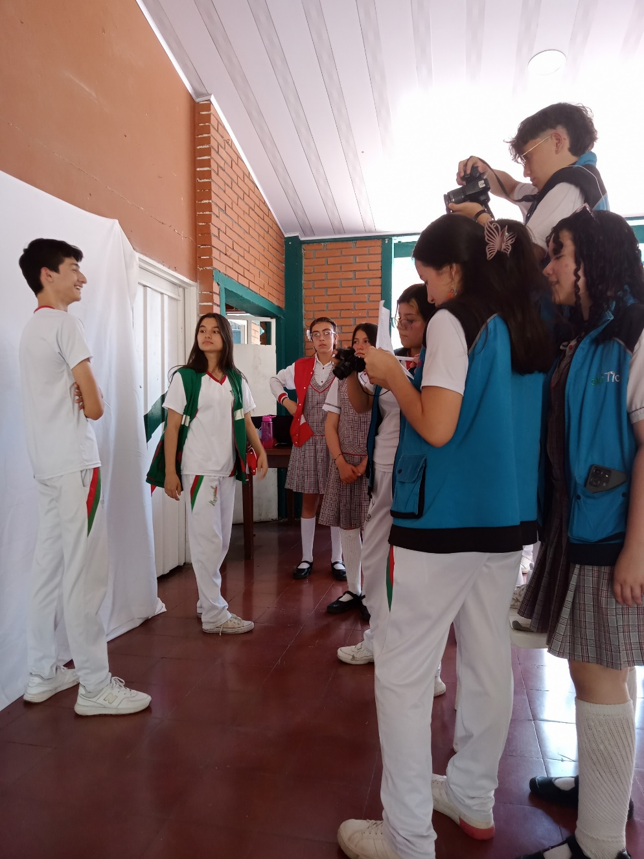
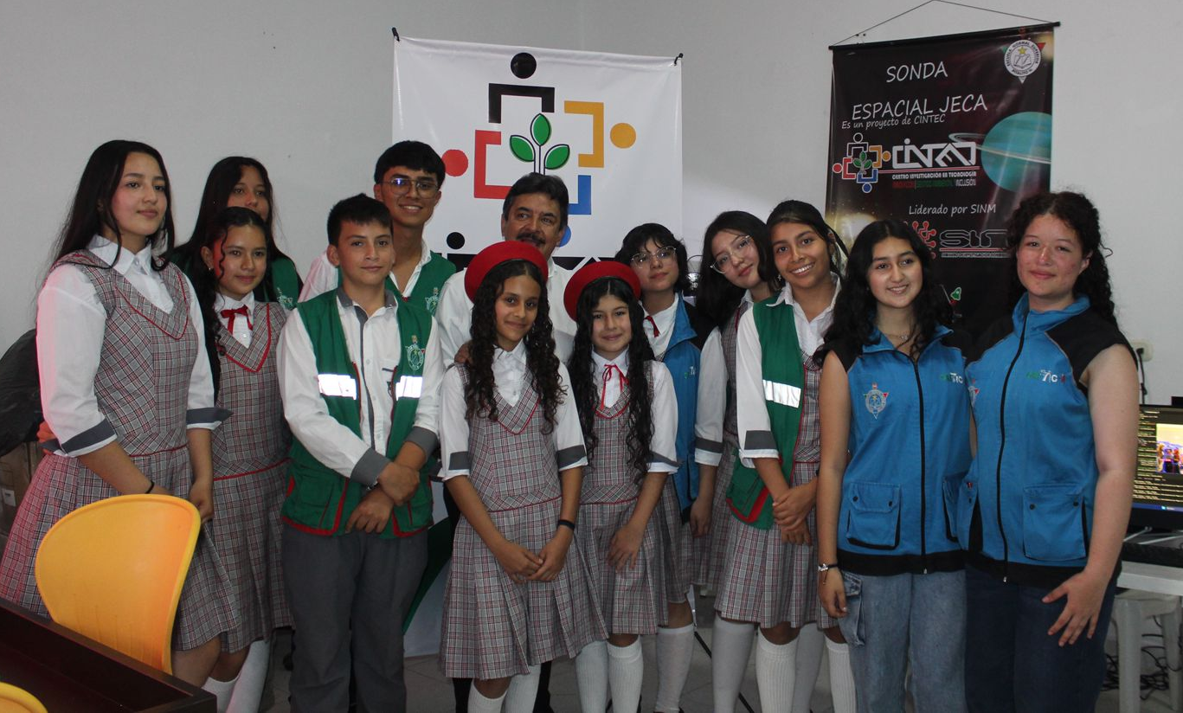
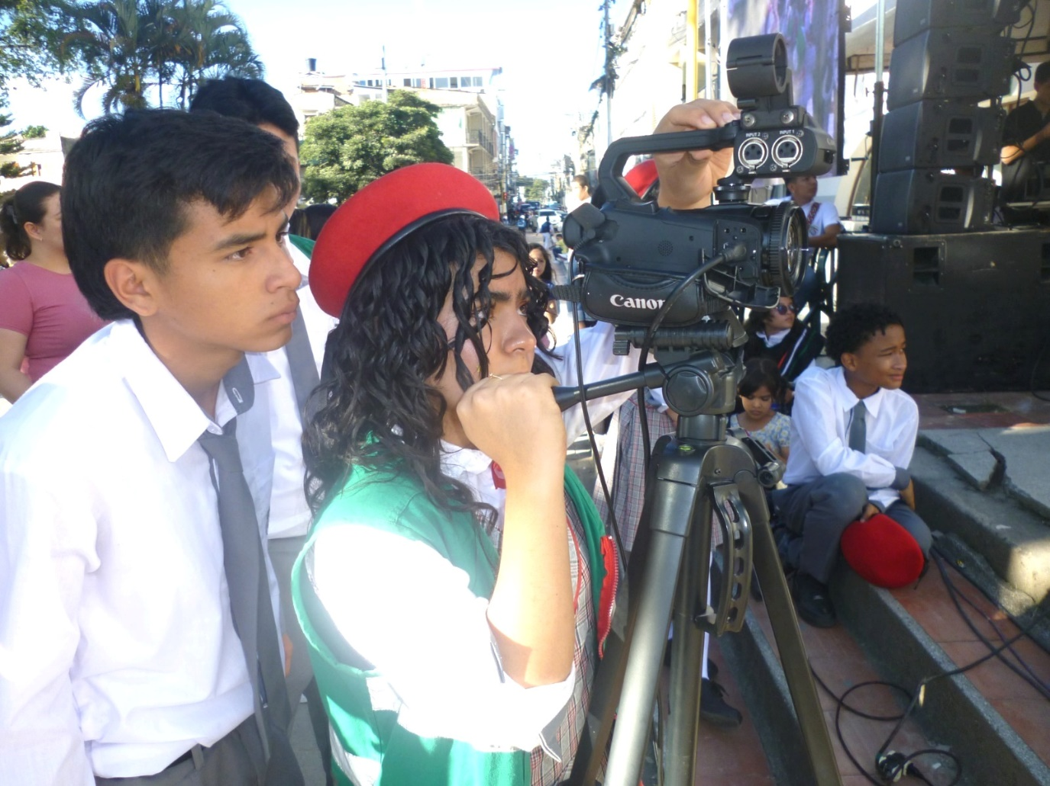
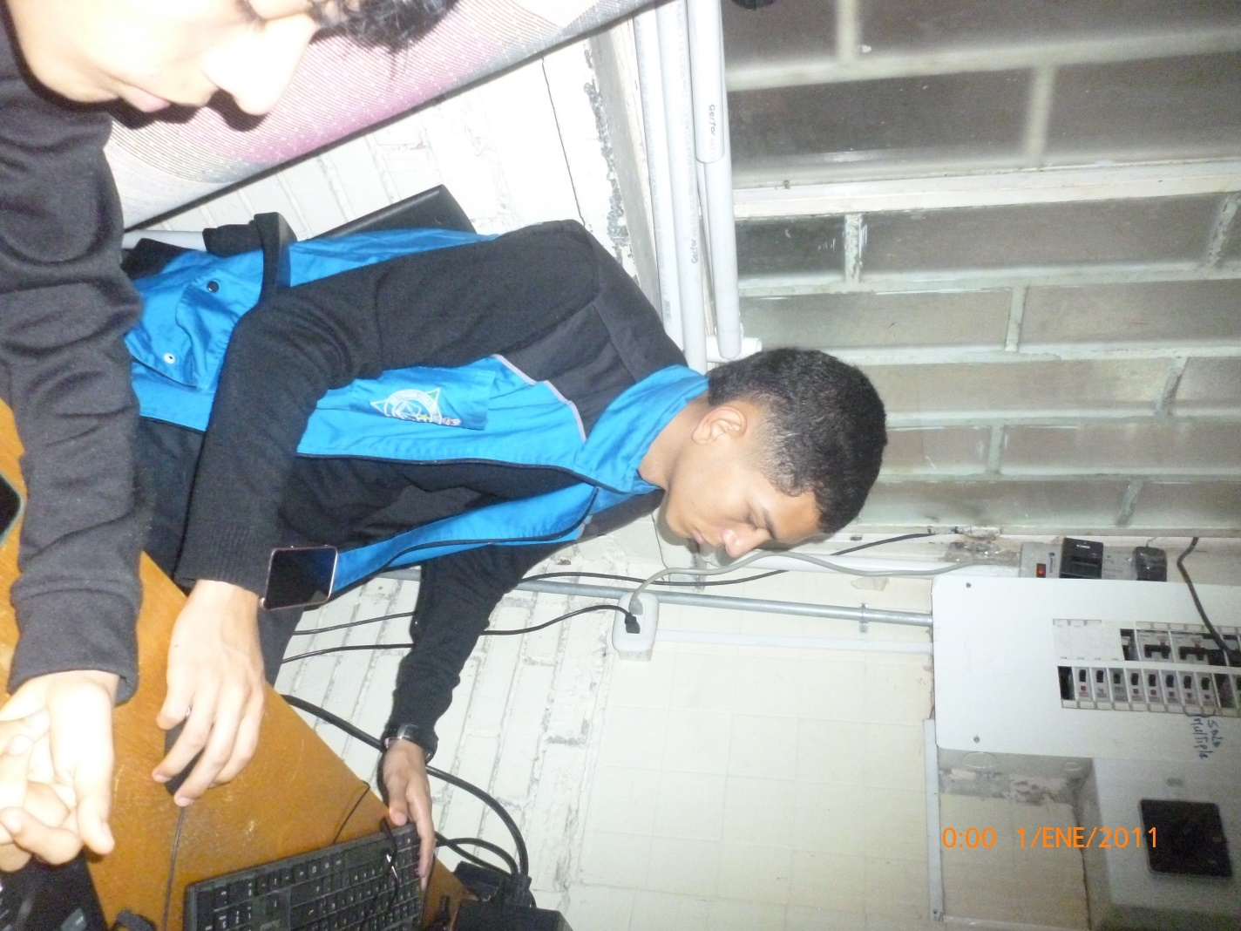
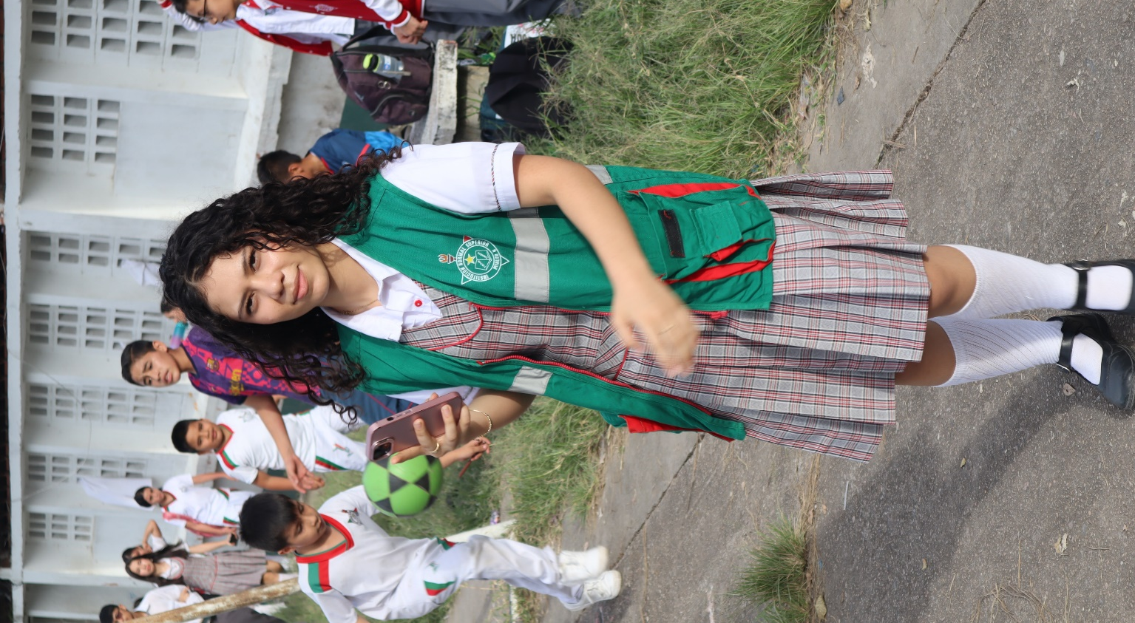

FUNDAMENTACIÓN
La experiencia se fundamenta en enfoques socio-críticos y en la enseñanza para la comprensión, que promueven la formación integral, la participación activa y la reflexión crítica del contexto. Se sustenta en la misión del PEI de formar docentes competentes en TIC y en la visión institucional de consolidar una escuela innovadora, pertinente y comprometida con el contexto digital

Slide 3
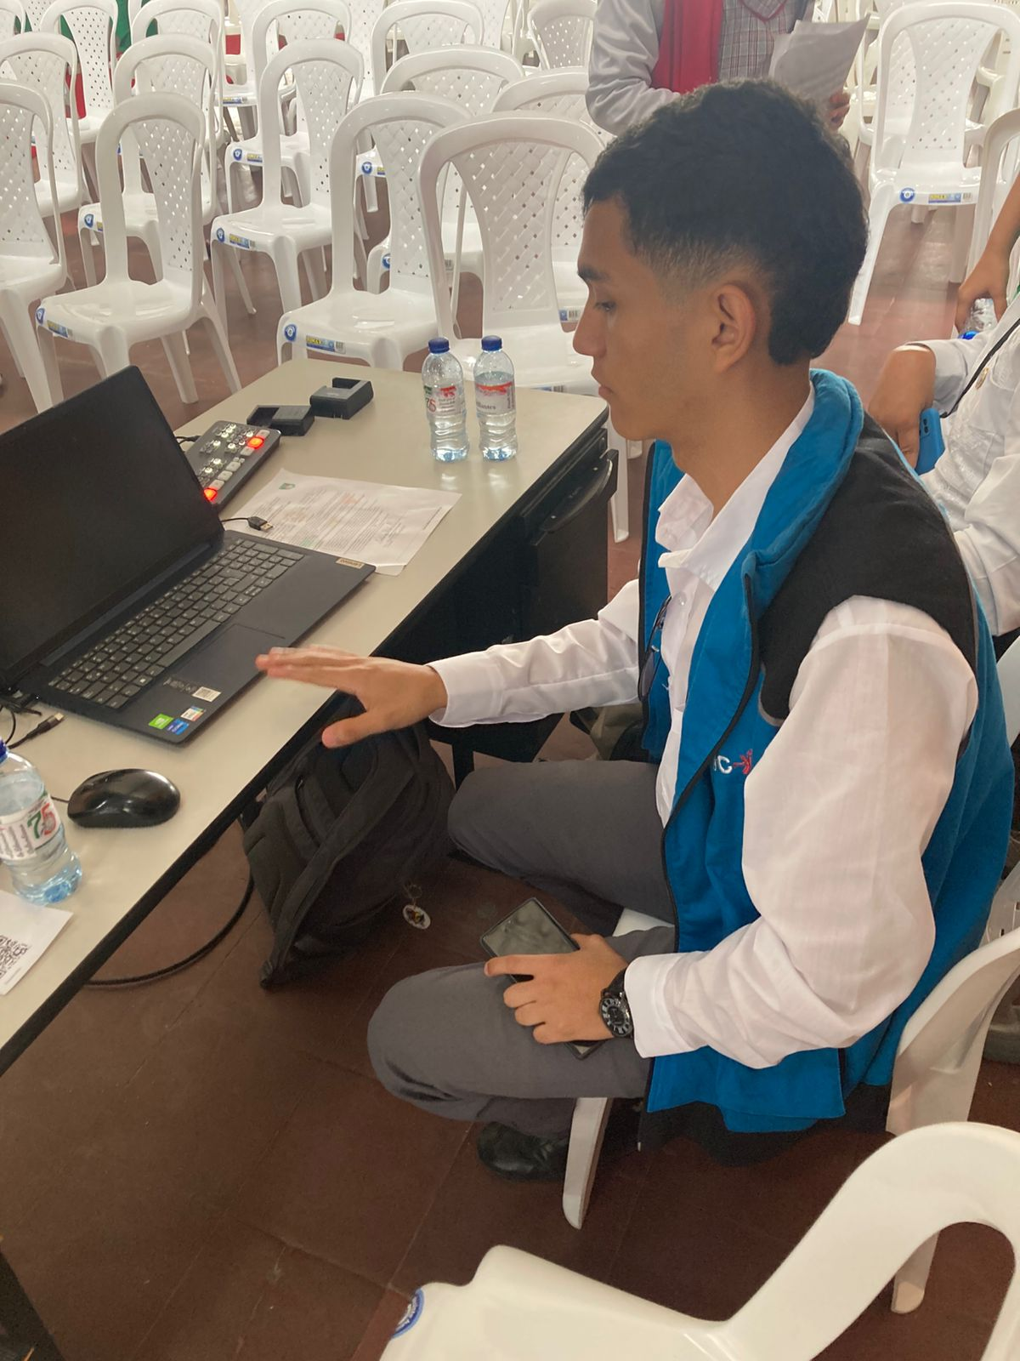
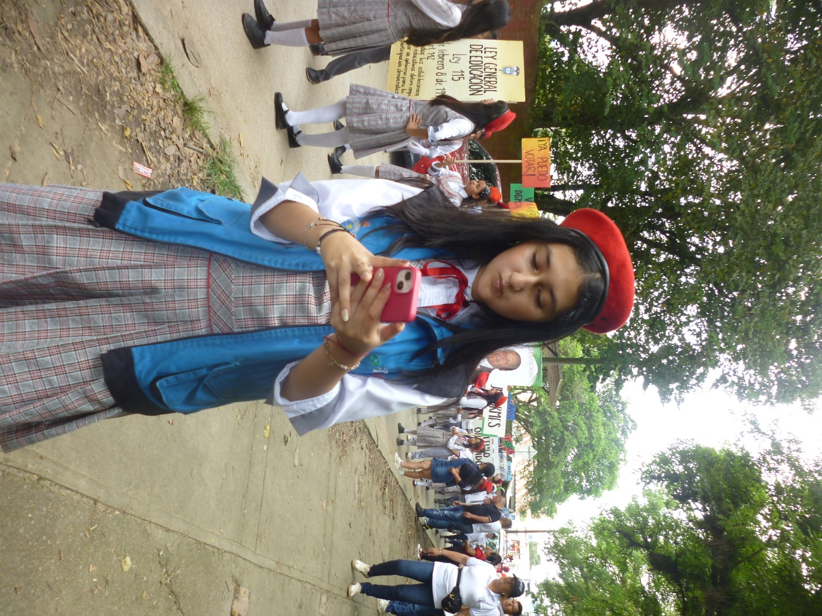
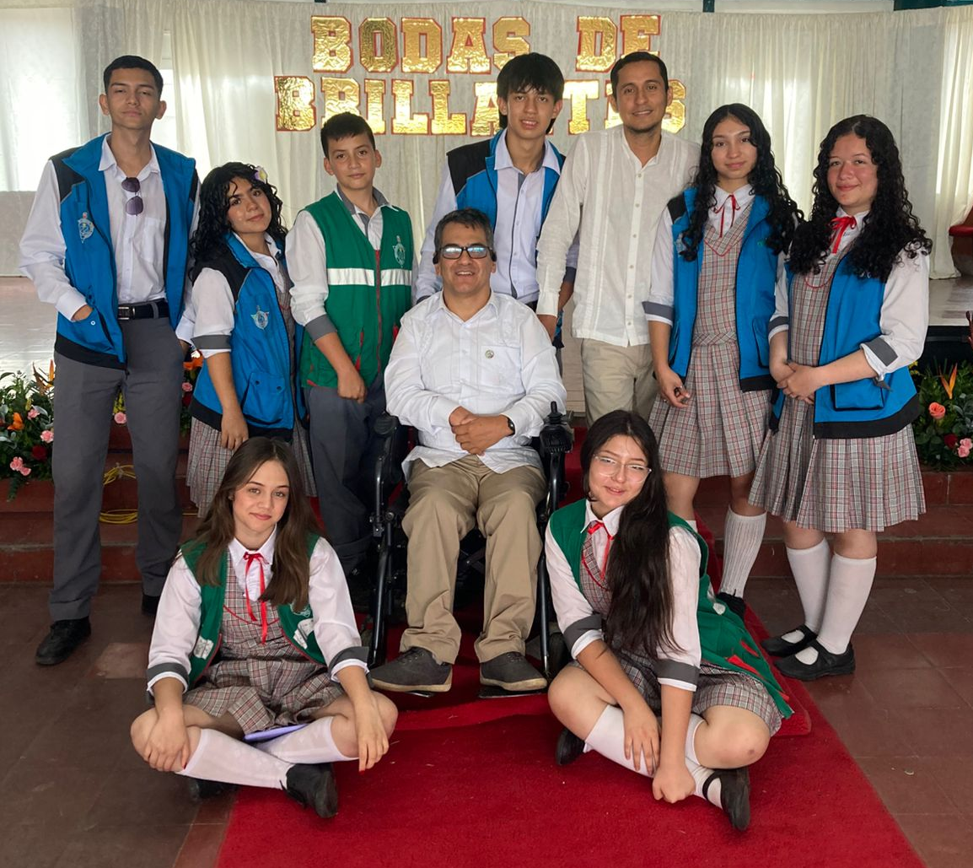
PERTINENCIA
La experiencia responde a las necesidades del entorno, rompiendo la comunicación vertical y empoderando a los estudiantes como líderes.

Slide 4
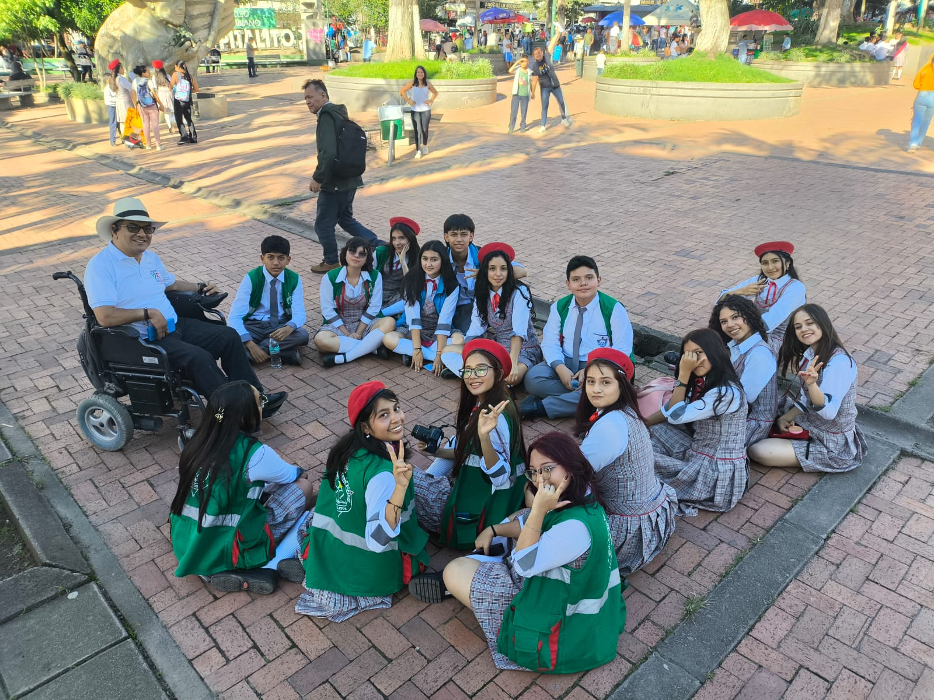
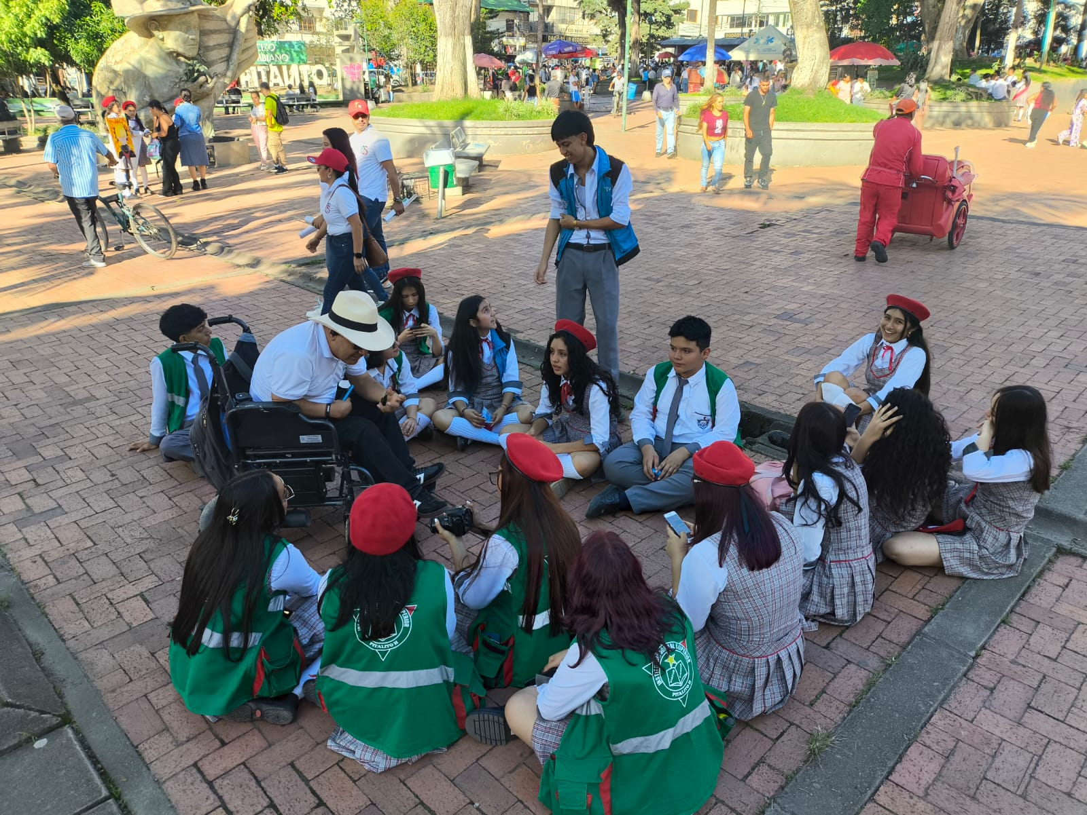
CONSISTENCIA
La experiencia se articula con la metodología institucional y se ajusta constantemente mediante la autoevaluación.

Slide 5



MADUREZ
2012
A lo largo de sus 13 años de existencia (2012 - 2025), la iniciativa ha evolucionado, adaptándose a nuevos avances tecnológicos y necesidades emergentes.
2018
2022

Slide 6
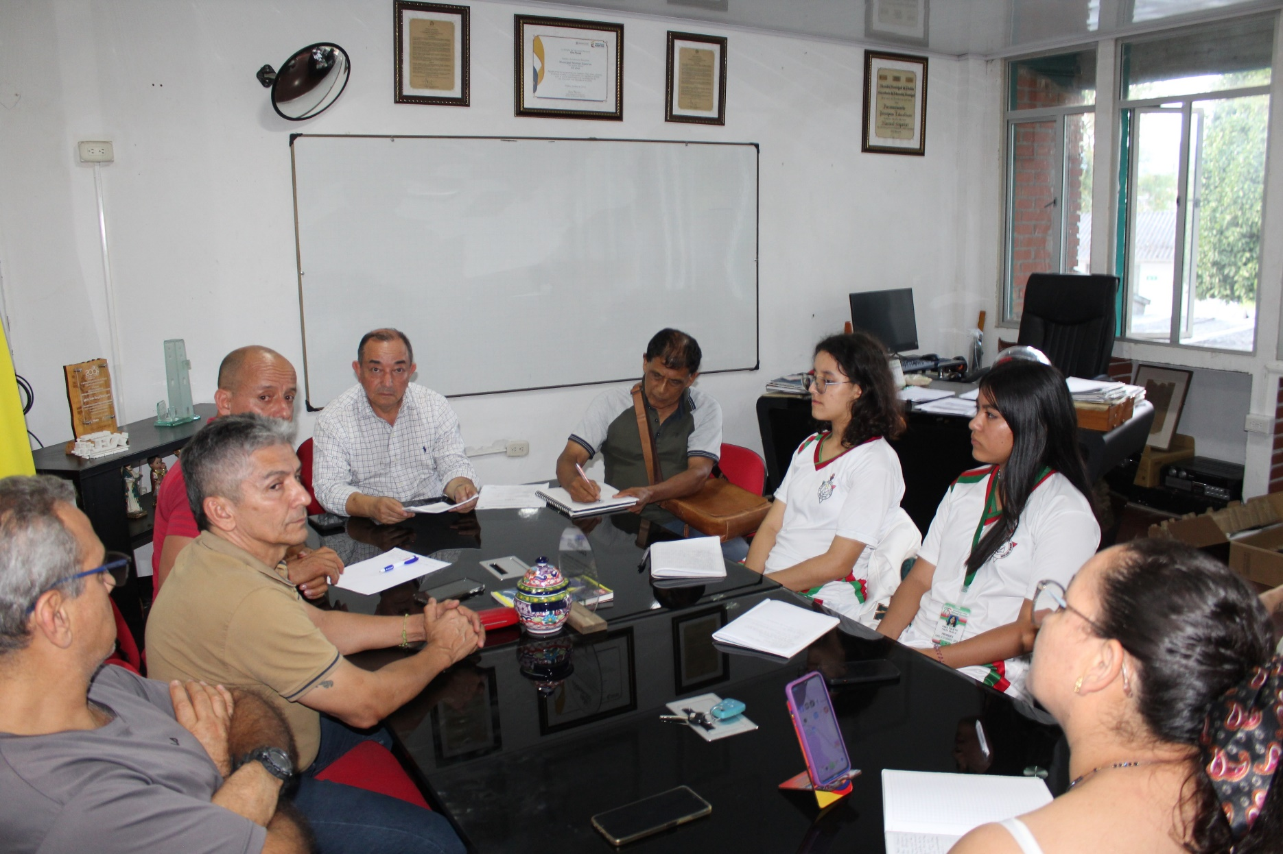
EMPODERAMIENTO
Se involucra a estudiantes, padres, docentes y el sector productivo, generando un equipo interdisciplinario.

Slide 7
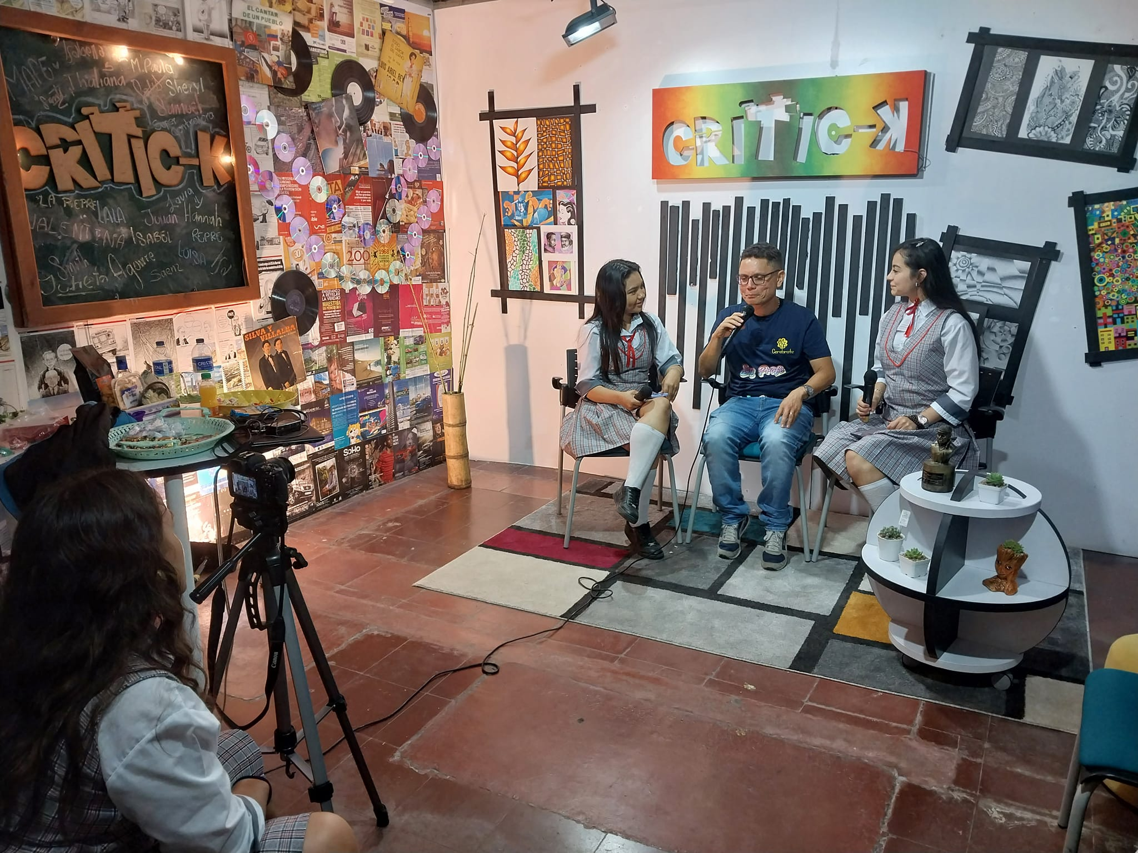
EVALUACIÓN Y SEGUIMIENTO
El proceso es continuo, con evaluaciones periódicas y retroalimentación constante para mejorar.

Slide 8
CONSISTENCIA
Criterios alineados al propósito de análisis Los criterios utilizados en CRITIK corresponden directamente al objetivo de evaluar la calidad, pertinencia y solidez del proyecto o experiencia.
Preguntas críticas coherentes y pertinentes Cada pregunta del instrumento se relaciona de forma lógica con los componentes evaluados (coherencia, pertinencia, impacto, metodología, evidencia, etc.).
Relación clara entre análisis y conclusiones Las reflexiones obtenidas a través de CRITIK se conectan con las conclusiones finales, mostrando que el instrumento guía efectivamente la interpretación.
Estructura secuencial y argumentativa El análisis sigue un orden lógico (descripción → cuestionamiento → reflexión → síntesis), lo que permite una evaluación coherente y fundamentada.

Slide 9
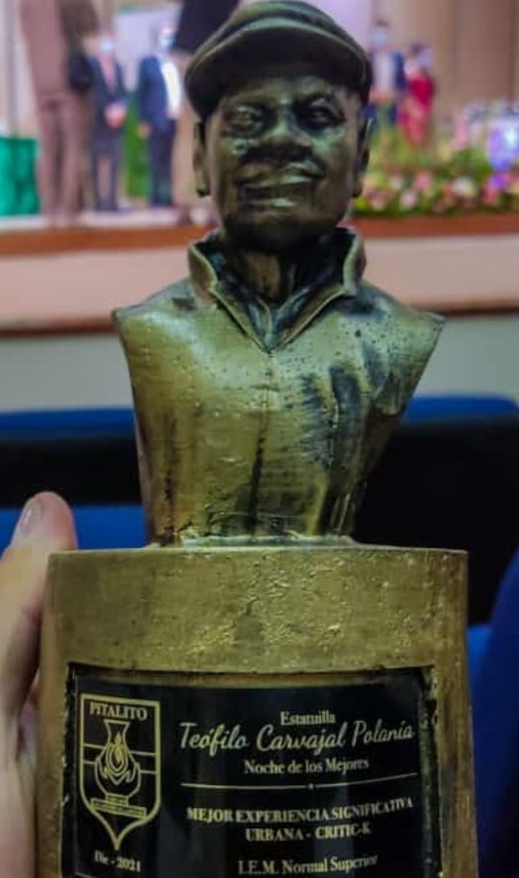
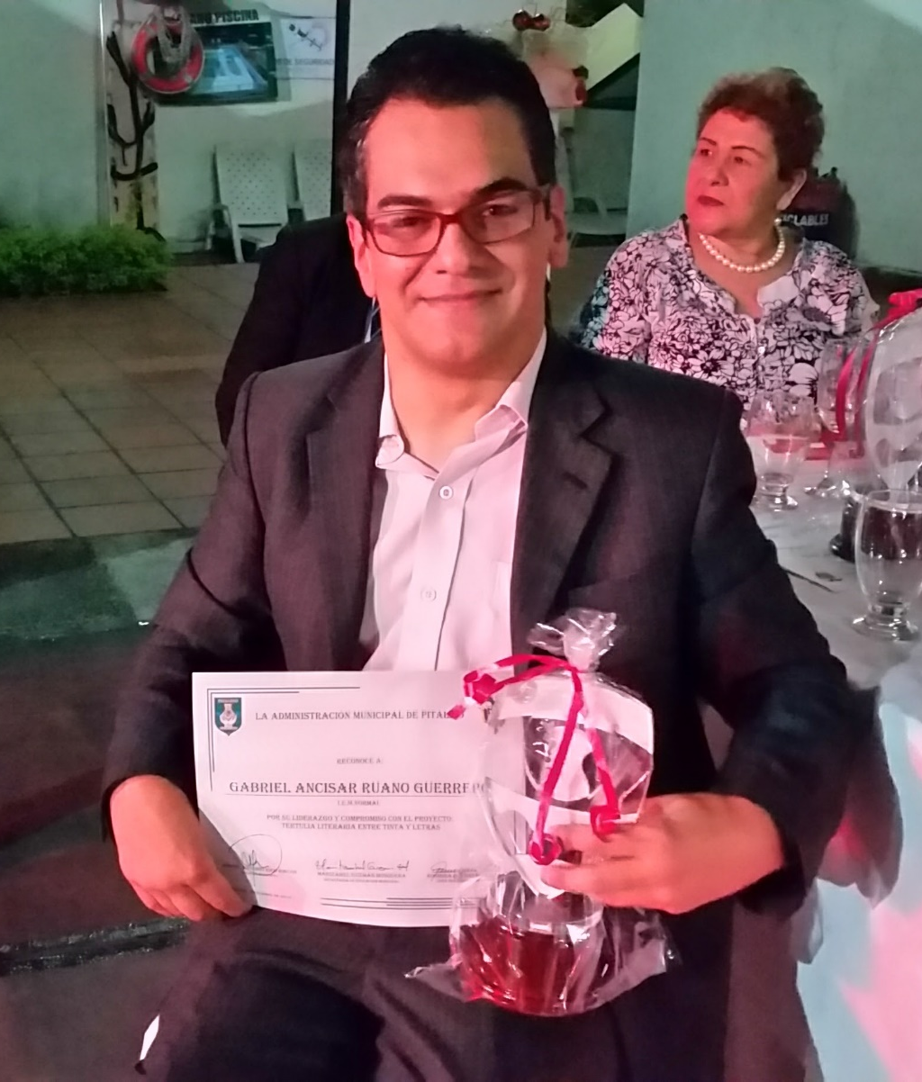

RESULTADOS
Ha obtenido reconocimientos importantes y sus egresados destacan en diferentes ámbitos.

Slide 10
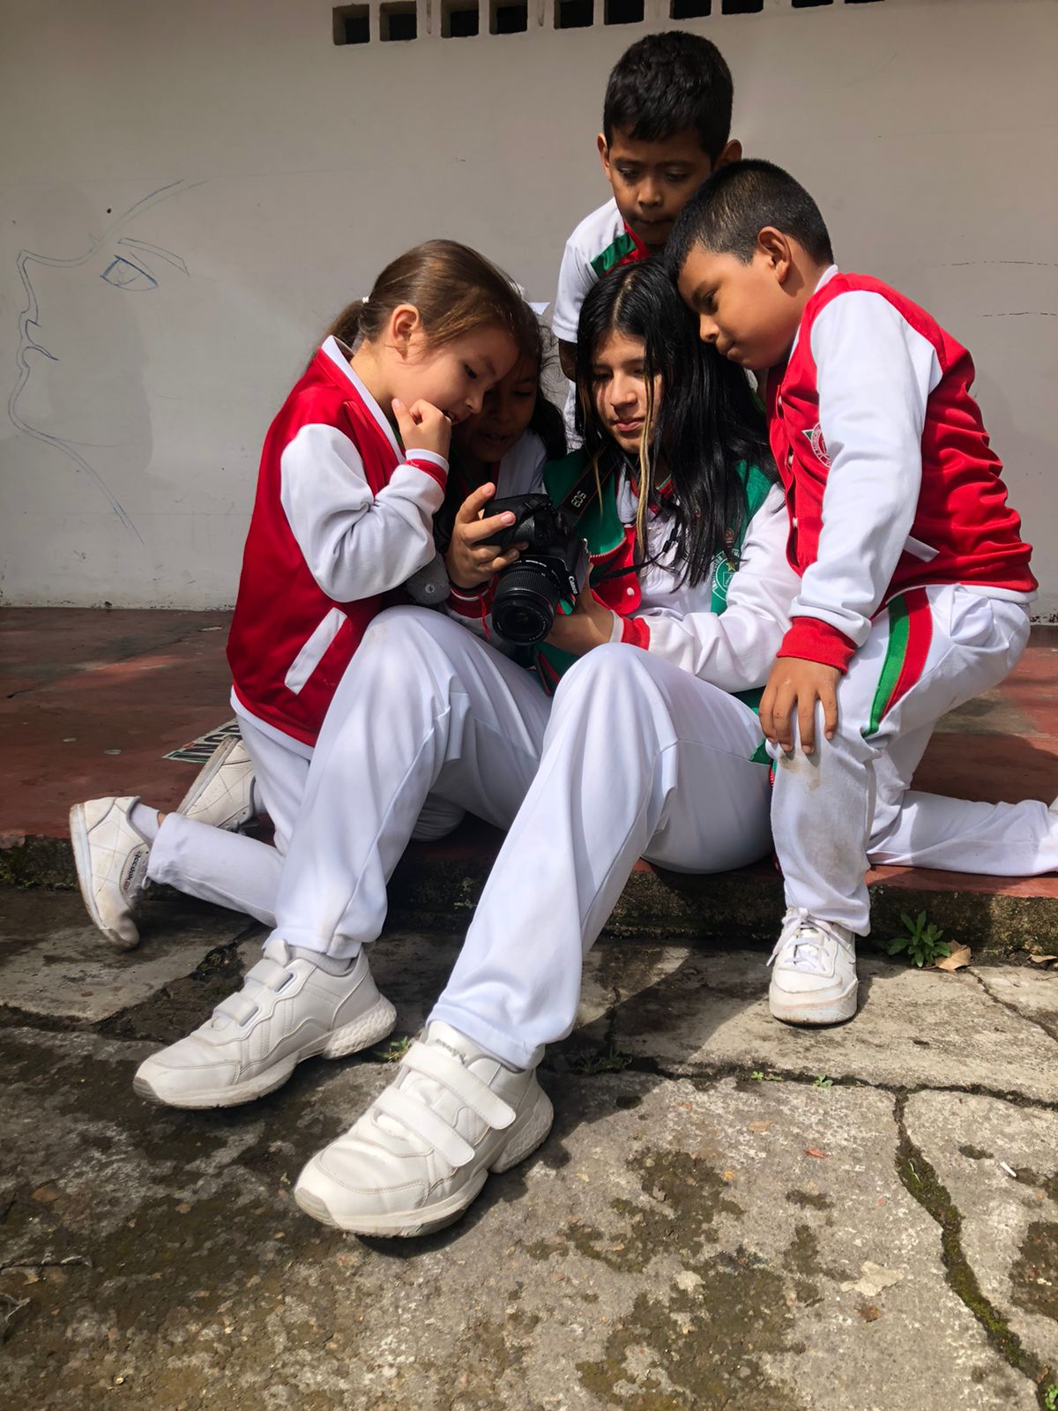
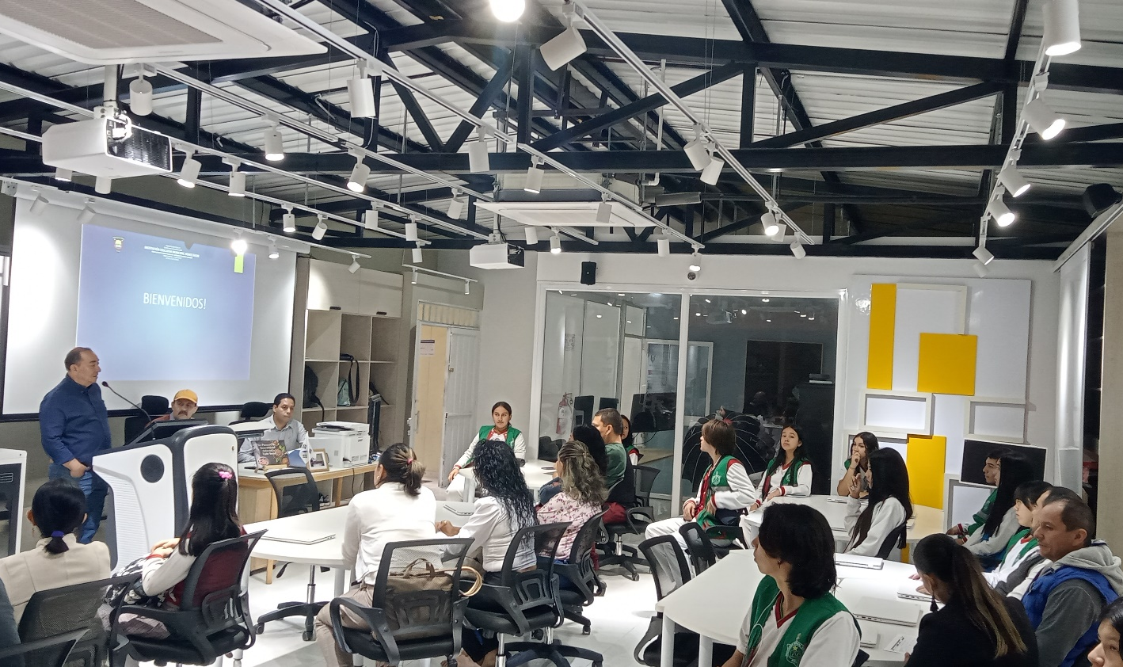
TRANSFERENCIAS
La experiencia ha inspirado a otras instituciones, que han mostrado interés en replicarla.

Slide 11
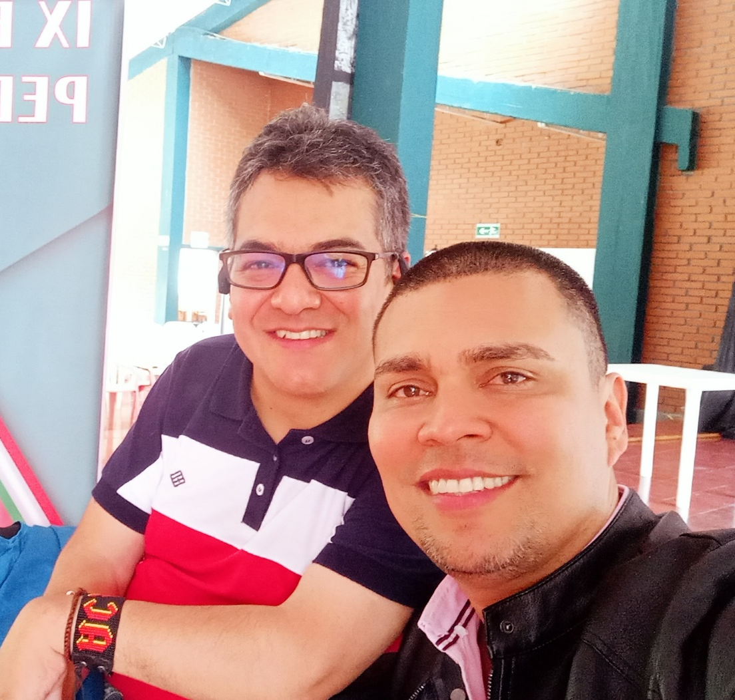
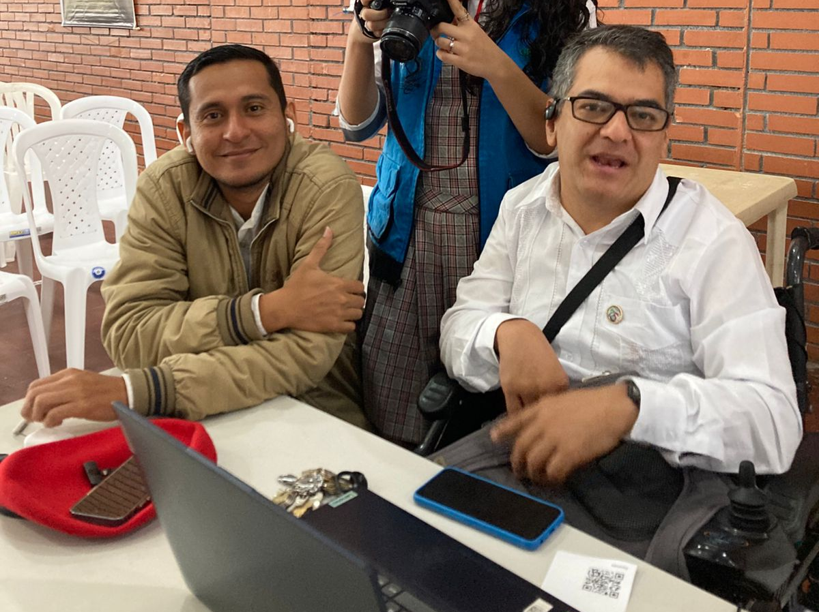
SOSTENIBILIDAD
La experiencia significativa está integrada al PEI desde el año 2015, garantizando su continuidad a pesar de cambios de personal.
2012 - 2024
Líderes actuales

Slide 12
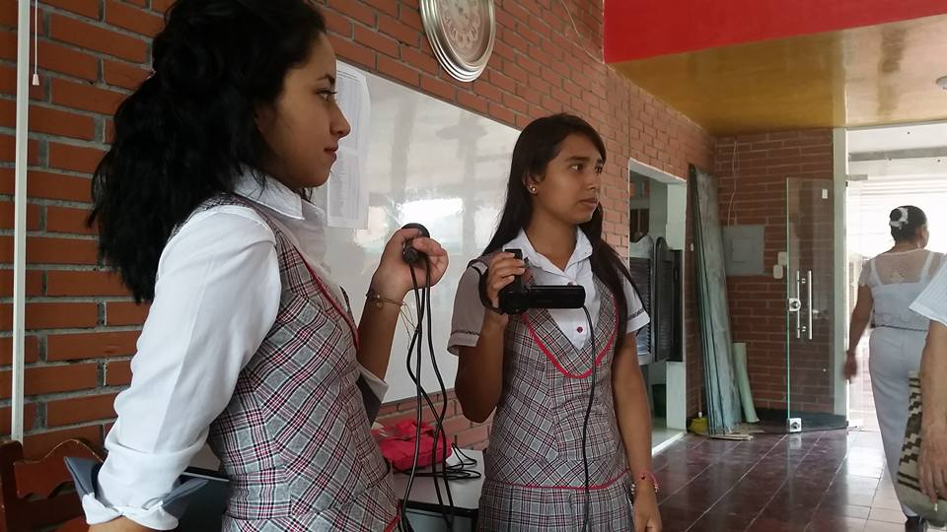
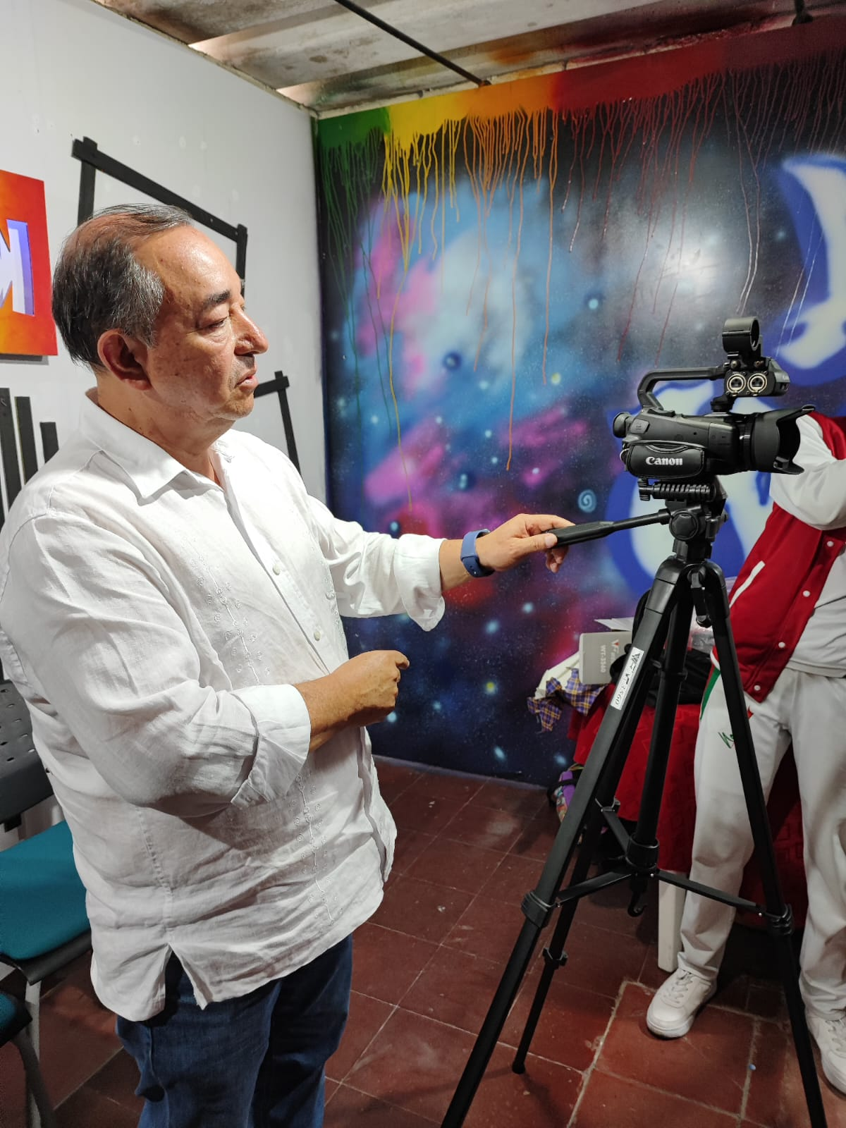

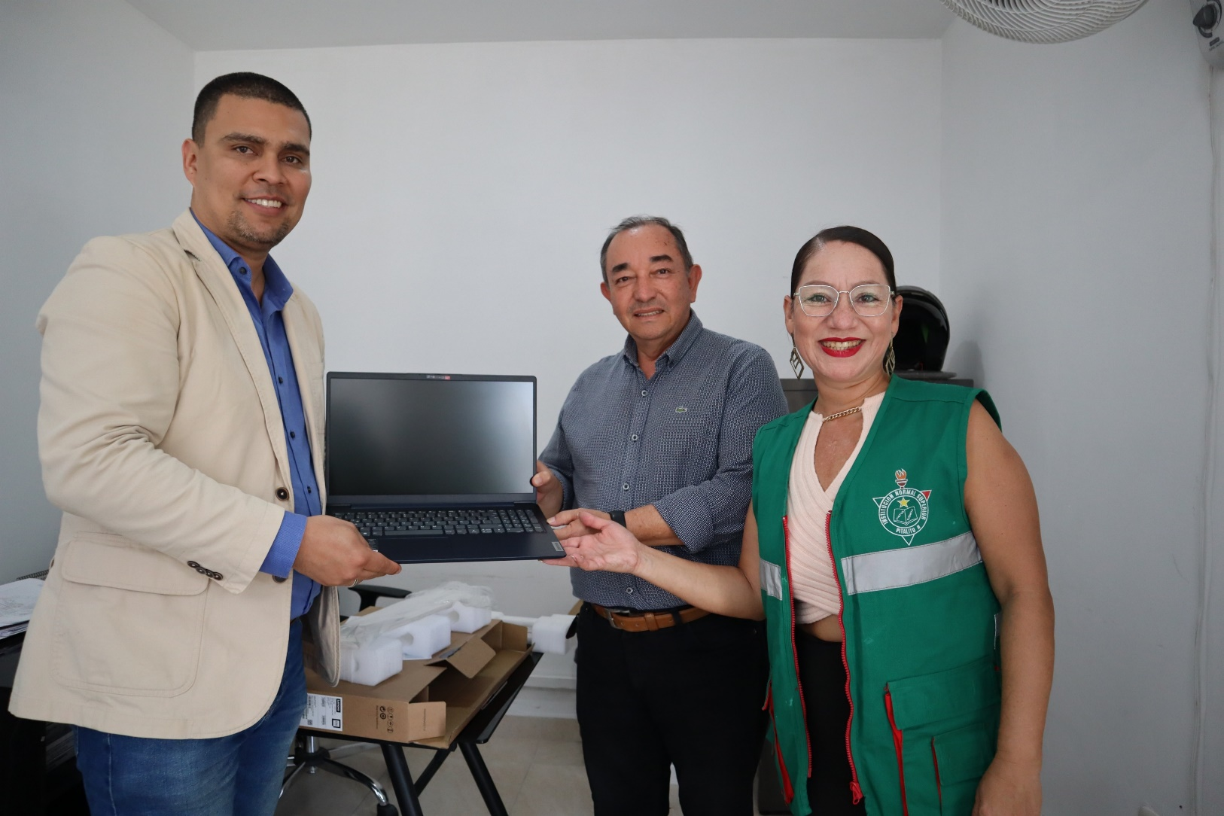
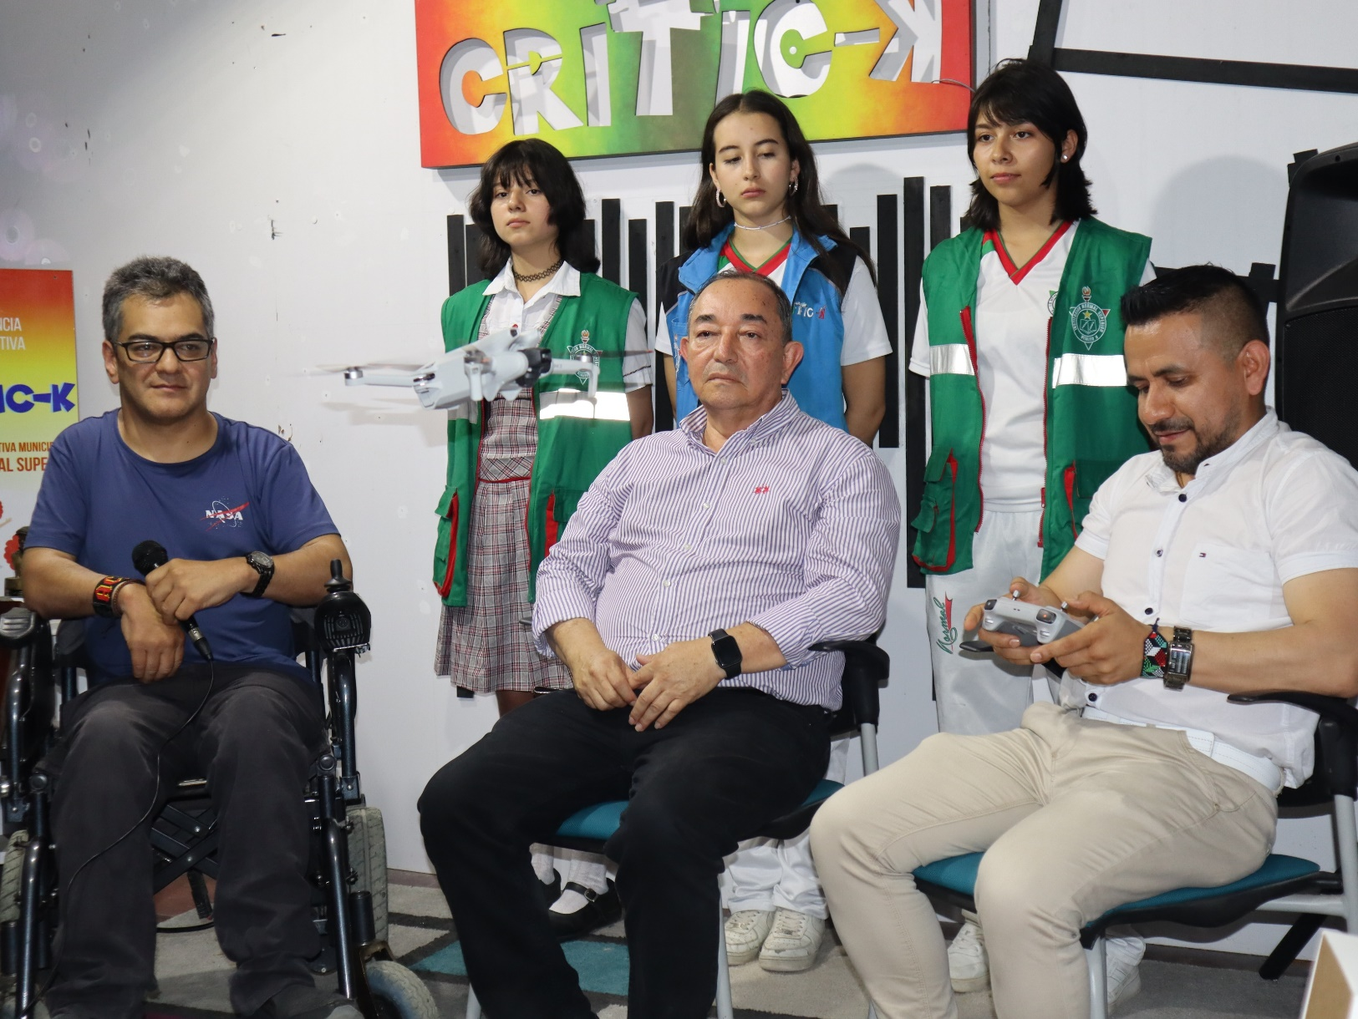
INNOVACIÓN
Se adapta a los avances tecnológicos y genera nuevo conocimiento que se comparte con la comunidad.

Slide 13
CRÉDITOS Y CONTACTO
Responsable: Gabriel Ancízar Ruano Guerrero
Correo: gabriel.ruano@normalpitalito.edu.co
Teléfono: 3168241719
Responsable: Julián Alberto Rodríguez Sotelo
Correo: julian.rodriguez@normalpitalito.edu.co
Teléfono: 3176700781

